Slide 1
Zwischenpräsentation Team 6
Forschungsmethodisches Seminar
Philippe Huber, Rene Jokiel

Slide 2
Agenda
Zwischenpräsentation
Artefakt
Experimente
Ziel
Nächste Schritte

Slide 3
Artefakt

Slide 4
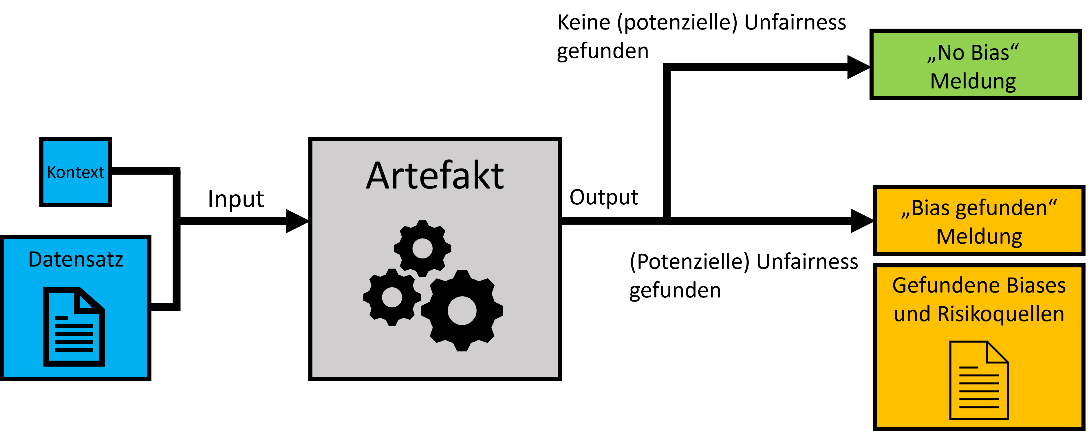
Wir entwickeln für unsere Forschungsfrage ein Artefakt
Forschungsmethode

Slide 5
Es müssen Metainformationen über die Daten übergeben werden
Input Seite
Kontext
- Art des Datensatzes (z.B. Kreditvergabe)
- Kritische Spalten
- Irrelevante Spalten
Datensatz
- Tabellarischer Datensatz
- Idealerweise im CSV-Format

Slide 6
Es gibt zwei mögliche Outputs
Output Seite
„No Bias“ Meldung
Kommt, wenn keine Verzerrungen gefunden wurden
„Bias gefunden“ Meldung
Kommt, wenn Verzerrungen gefunden wurden
Gefundene Biases und Risikoquellen
- Datei
- Beschreibung aller gefundenen Biases
- Bewertung / Gewichtung der gefundenen Biases

Slide 7
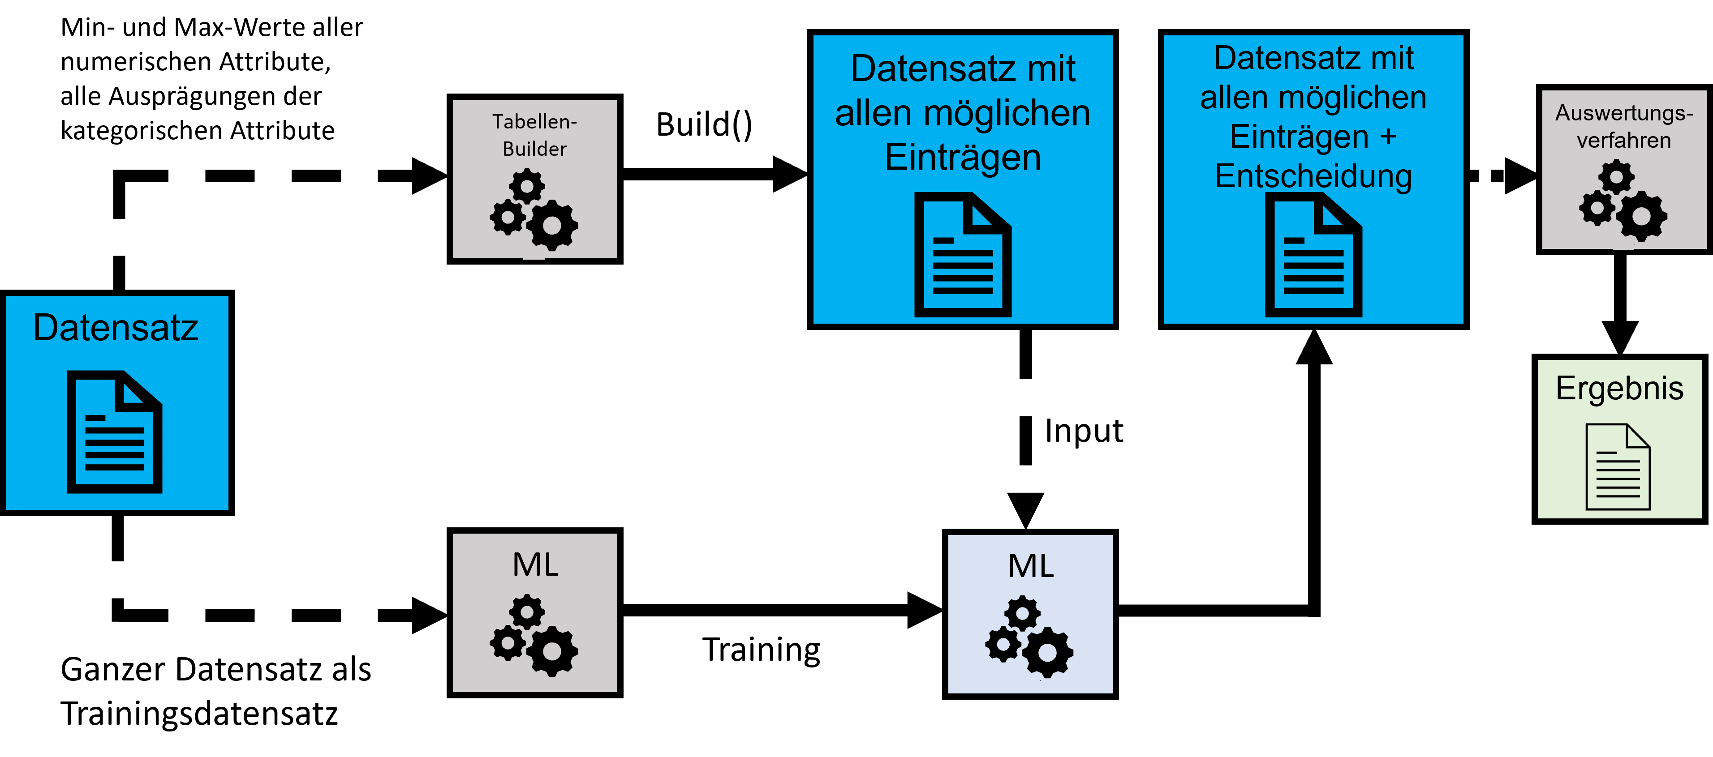
Der gesamte Datensatz wird als Trainingsdatensatz verwendet
Ansatz für das Artefakt

Slide 8
Vielen Dank für eure
Aufmerksamkeit

